Slide 1
第四篇 振动与波动
前言：
什么是振动？
振动无处不在： 力学、声学、电学、生物…
广义地: 任何物理量随时间的周期性变化--称为振动
振动分类
机械振动：振动体以一定位置中心往复运动
振动机制
电磁振荡：电场与磁场周期性变化
周期
线性
振动周期
参数特征
非周期
非线性
单自由度
线位移
自 由 度
位移特征
多自由度
角位移
简谐
自由
振动规律
非简谐
振动原因
受迫
随机
自激

Slide 2
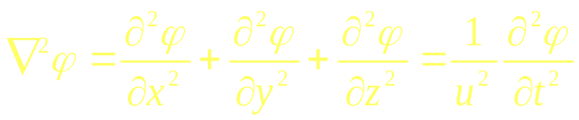
波 动
波动现象是某一振动系统的振动状态在空间的传播。
机械振动的传播
机械波
电磁振荡的传播
电磁波
振动和波动关系：波动是振动状态在空间的传播，
振动是波动的源泉。
注：
振动和波动是横跨物理学不同领域的一种非常普遍
而重要的运动形式。
研究振动和波动的意义远远超出了力学的范围；
其原理是声学、光学、电工学、无线电学、自动
控制等学科的理论基础。

Slide 3
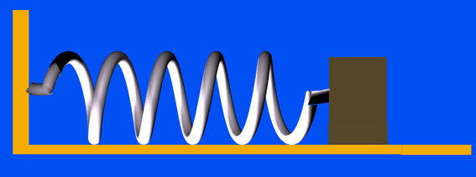
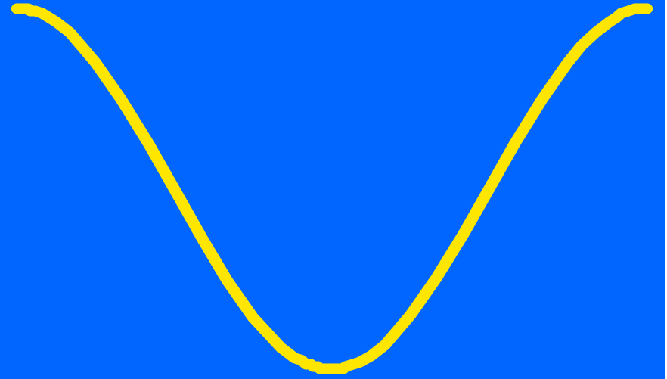
第11章 振动学基础
第1节、简谐振动
1. 弹簧振子理想模型
理想振子：弹簧无质量、点质量、无摩擦、弹性范围内
k
F
m
X
.
o
x
v
X
k
.
F
t
x
k
0
T
m
X
o

Slide 4

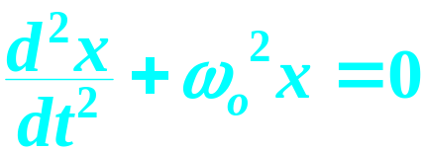
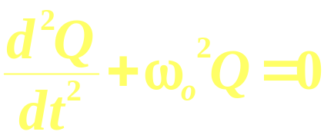
2. 振动的规律
1）动力学规律：
质点在某位置受力为零 —平衡位置
—取为坐标原点
离开平衡位置，质点受的力总是与质点相对平衡位置的位移成正比，并指向平衡点。
——弹性力
或线性回复力
根据牛顿定律：
即：
令：
得：
——理想振子的动力学方程
任意物理量
广义地
Q作简谐振动

Slide 5
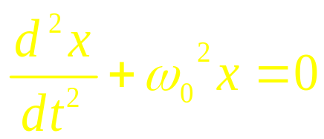

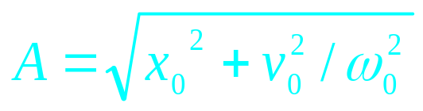
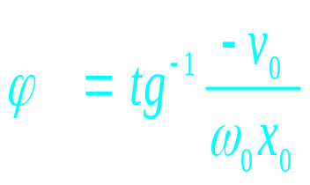
2）运动学规律
（1）弹簧振子的位移
即求方程：
的解
显然方程的解：
A、ϕ 为待定系数，由初始条件来确定：
振幅
如当 t=0，x=x_{o}，v=v_{o}时
初位相
若已知A、ω₀、ϕ 就唯一确定了一个简谐振动
x
A
振动曲线 ——
o
t
-A

Slide 6
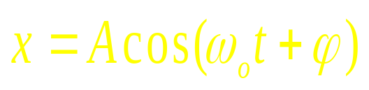

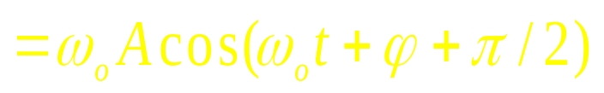
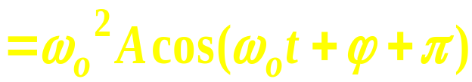
(2) 振子的振动速度及加速度
速 度：
加速度：
可见：
振子的速度v、加速度a 均随t按余弦函数规律变化
v、a —— 作简谐振动
3. 振动特征参数：
(1) 振幅 正值
位移振幅A 速度振幅Aω₀ 加速度振幅Aω₀²
(2) 角频率ω₀、自然频率f₀、周期T
(3) 位相ω₀t +ϕ、初位相ϕ

Slide 7
固
有
周
期
振动周期T —— 一次完整振动所需的 时间
由余弦函数的周期得：
固有频率：
固有圆频率
由系统本身性质决定
振幅 A ~~ 决定振动的范围
ω_{o}、T ~~决定振动的快慢
ϕ = ?

Slide 8



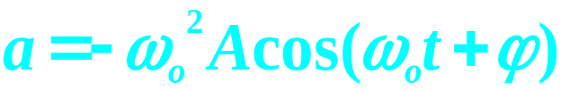
位相φ =ω_{o} t+ϕ — 振子的位置状态
任意时刻，振子的运动状态取决于（ω₀t+ϕ）
ω₀ t+ϕ
0
π/2
π
3π/2
2π
x
A
0
-A
0
A
v
0
-Aω₀
0
Aω₀
0
a
-Aω₀²
0
Aω₀²
0
-Aω₀²
质点运动状态
x最大；
v为0；
a负最大
x为0；
v负最大；
a为0
（平衡点）
x负最大；
v为0；
a最大
x为0；
v最大；
a为0
（平衡点）
x最大；
v为0；
a负最大
下时刻运动方向
x

Slide 9

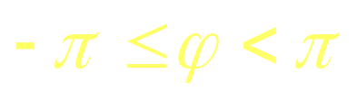
当 t =0 时：
φ =ϕ
初位相
一般：
或
综上所述：
A、 ω_{o}、ϕ 为系统的三个特征量
例：某物体沿X轴作简谐振动，其振动周期T = π，t=0时， x_{o}=4m，v_{o}=6m/s，且向右运动。求物体的运动方程。
解：
143º
舍去
=
–36.8º
为所求的运动方程

Slide 10
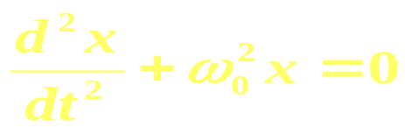

4. 简谐振动例子：单摆、弹簧振子
例1 （单摆） 求证一单摆的摆角θ 很小时，其运动为简谐振动，并求其周期T。（忽略空气摩檫）
证明：单摆在运动方向受力和力矩分别为：
F_{t}= -mgsinθ
根据角动量定理得：
准弹性力矩
T
F_{t}
可见： 起回复力矩的作用
mg
摆动周期：
I = ml²
注：θ 较大时系统
不是简谐振动
~~简谐振动

Slide 11
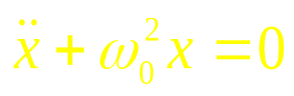
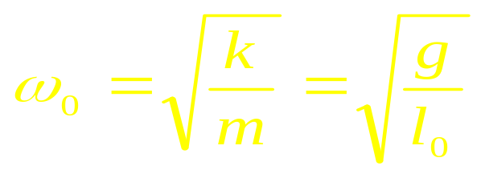
例2. （垂直方向弹簧振子）将一倔强系数为k的轻质弹簧竖直悬吊。最初弹簧没有拉伸，然后把质量为m的物块加到另一端，达到平衡时，弹簧伸长l₀。证明该系统运动为简谐振动。
证明：取系统平衡点为坐标原点o
设时刻 t，振子运动到 x处
k
其受力：
而振子在o点处：F=0
即：kl₀=mg
l₀
根据牛顿第二定律得：
弹性力
o
m
x
F_{弹}
~~简谐振动
m
x
mg

Slide 12






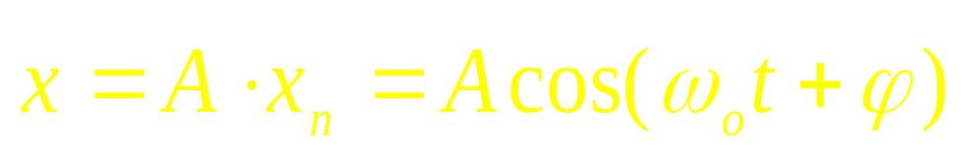
第2节 旋转矢量法与简谐振动
简谐振动参量： 振动方程+初始条件；
旋转矢量法
1. 旋转矢量与位移 x
.
.
.
.
设 t=0 时：
.
.
.
.
.
.
.
.
.
.
X
.
.
.
.
.
.
旋转矢量的端点在X轴上的投影：
即：投影点的运动就是一特定的简谐振动。
三特征量的几何意义：
振幅A ——圆周半径
固有频率ω_{o}——匀角速度
位相φ ——旋转矢量与X轴的夹角

Slide 13

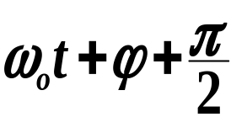

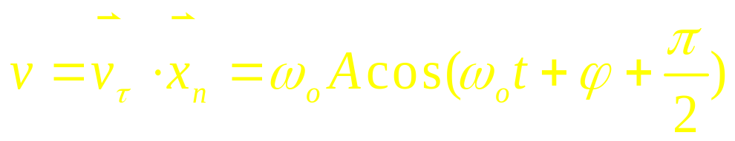

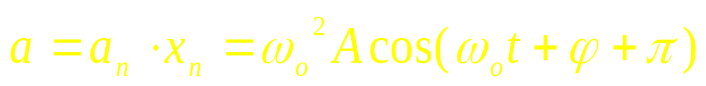
2. 旋转矢量与速度 v、加速度a
匀速圆周运动的速度：
.
X
v_{τ} 在X轴上的投影：
旋转矢量端点的投影坐标：
投影点的速度：
投影点的加速度：
ω
t
+
ϕ
+
π
旋转矢量端点的加速度：
o
.
X
a_{n}在X轴上的投影：

Slide 14
结论
旋转矢量作匀速转动时，其端点的位置、速度、
加速度在X轴上的投影，等于一特定的简谐振动的
位移、速度、加速度。
❒
ω
A
o
ϕ
o
X
一般地，给定A、ω_{o}、ϕ 三个特征量
就唯一确定一个简谐振动。
旋转矢量图
注：
1）仅在旋转矢量法中，A、ω_{o}、φ才有
几何意义。
2）此方法只是直观描述简谐振动的工具。

Slide 15





3. 旋转矢量与位相
❒
❒
(
ω
t
+
ϕ
=
A
)
(
,
X
)
.
o
❒
X
A
ω
t
+
ϕ
o
X
利用旋转矢量的位置可推出振动系统各时刻的状态：
振子在最大位移
v =0
振子在平衡位置
x>0，v>0，a>0，旋转矢量在第几象限？

Slide 16

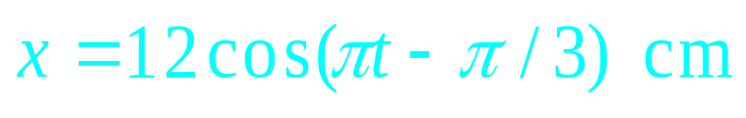
4. 一物体沿x轴作简谐振动，A=12cm，T=2s。当t=0时位移为+6cm，且向x轴正向运动。求(1)物体振动位移表达式；(2)t=0.5s时物体的位移、速度和加速度；(3)x=-6cm处且向负方向运动时物体的速度和加速度。以及从该处运动到平衡位置处所需的最短时间。
解: (1) t=0时，x =0.5A，振子向X轴正向运动，由旋转矢量法易得 ϕ =+π/3。
.
X
或
(2) t=0.5s
(3) x=-6cm

Slide 17
2）位相差
ω
❒
o
设两频率相等的简谐振动：
A₂
❒
x
=
A
cos(
ω
t
+
ϕ
)
ϕ
A₁
ω
1
1
o
1
Δ
o
x
=
A
cos
(
ω
t
+
ϕ
)
2
2
o
2
X
它们的位相差：
——初位相差
由Δφ比较两振动的步调：
Δφ = 2kπ 或 0
ϕ₂=ϕ₁+2kπ
x
=
A
cos(
ω
t
+
ϕ
)
1
1
o
1
x
X
x₁
x
=
A
cos(
ω
t
+
ϕ
+
2
k
π
)
A₁
2
2
o
1
x₂
=
A
cos(
ω
t
+
ϕ
)
A₂
2
o
1
T
0
两振子同时到达同方向各
自最大位移处，同时过平衡
点向同方向运动两振动步调
一致。
t
-A₂
-A₁
——同相

Slide 18
(2) Δφ = (2k+1)π
X
ϕ₂=ϕ₁+π
A₁
x₁
x₂
x
=
A
cos(
ω
t
+
ϕ
)
1
1
o
1
A₂
x
=
A
cos(
ω
t
+
ϕ
+
π
)
o
2
2
o
1
t
= −
A
cos(
ω
t
+
ϕ
)
- A₂
2
o
1
两振动 ——反相
-A₁
(3) Δφ ≠kπ
则两振动不同相，
若Δφ > 0
则：ϕ₂>ϕ₁
x₂比x₁较早达到正向最大, 称x₂比x₁超前 Δφ 的位相
(或x₁比x₂落后)。
注： 位相的周期是2π，一般Δφ的值限制在 π 以内,
例如：
一般说，x₂的振子比 x₁的落后 的位相

Slide 19
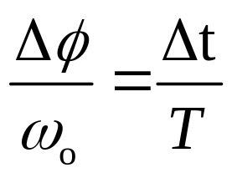
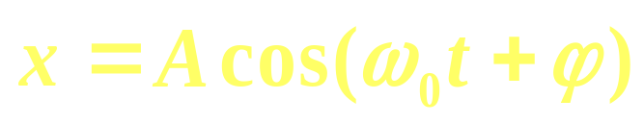
(4) Δφ ≠0不同相的两振动，达同一运动状态有一时间差
两振动运动状态相同：
即：
对同一振动，从 φ₁=ω_{o}t₁+ϕ 到 φ₂=ω_{o}t₂+ϕ ，所需时间：
说明：比较两个振动的步调时，必须将所比的简谐振动
化成标准表达式：
初位相

Slide 20
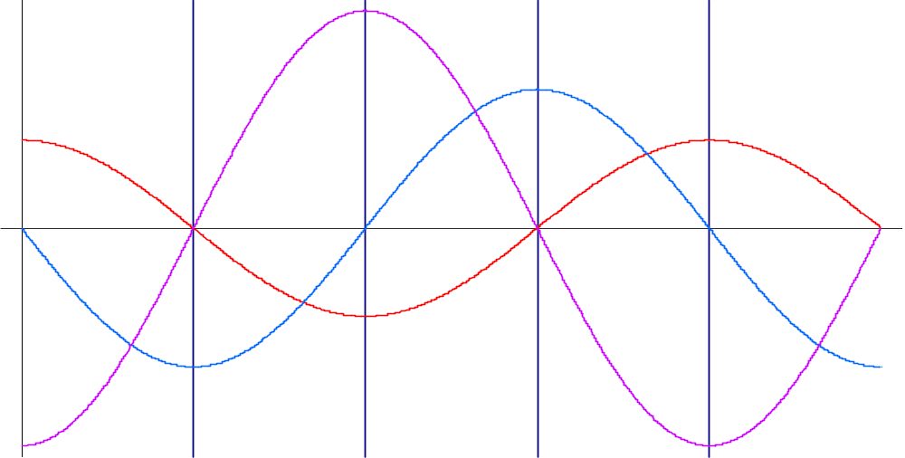
问
简谐振动的速度 v 和加速度 a 相对于位移 x 的位相关系
不同物理量也可比较振动的步调
v比x超前π /2
a比x超前π —反相
A_{a}
A_{v}
A_{x}
0
x>0
v>0
a<0
t
x>0
v<0
a<0
x<0
v<0
a>0
x<0
v>0
a>0
x>0
v<0
a<0
结论：一次微分相位超前 Pi /2, 两次微分相位变成反相。

